Slide 1
雙和抽血資料整理
標準值
RBC紅血球:3.7~6.2 | P磷:2.4~5.1
AC血糖:70~100 | GOT天門冬胺酸轉胺酶:13~39
K鉀:3.5~5.1 | Hb血色素:13~18
PLT血小板:138~400 | Ca鈣:8.8~10.2
Na鈉:136~146

Slide 2
2023/03

Slide 5
2023/04

Slide 8
2023/05

Slide 11
2023/11

Slide 14
2023/12

Slide 17
2024/01

Slide 20
2024/02&03

Slide 23
2024/04

Slide 26
2024/05

Slide 29
2024/06

Slide 32
結報Feedback

Slide 33

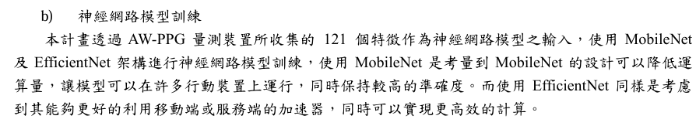
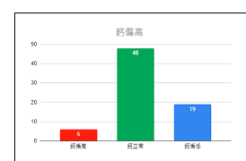
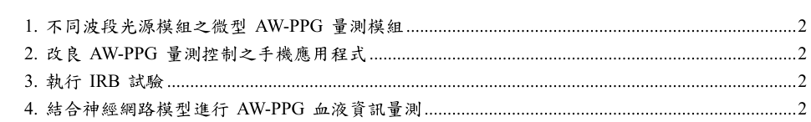

Slide 34
